Slide 1
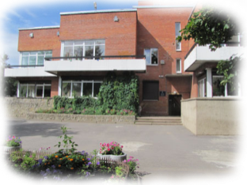
СПб АППО Институт Детства
Кафедра специальной (коррекционной) педагогики
Всероссийская научно-практическая конференция «Я в мир удивительный этот пришел…
7 декабря 2016 года педагоги нашего детского сада Казакова О.Ю., педагог-психолог, Нефедова О.С., учитель-логопед, Дапшевич Н.Н. и Смирнова Н.А., воспитатели, приняли участие во Всероссийской научно-практической конференции для специалистов, работающих с детьми с ограниченными возможностями здоровья «Я в мир удивительный этот пришел…», проходившей в АППО СПб.
Они представили опыт работы по темам: «Модель инклюзивного образования в ГБДОУ детский сад № 4 «Равные возможности»» и «Использование современных образовательных технологий в социально - коммуникативном развитии детей в рамках инклюзивного образования» в рамках работы секции: «Модели сопровождения детей с ОВЗ в системе дошкольного образования»

Slide 2
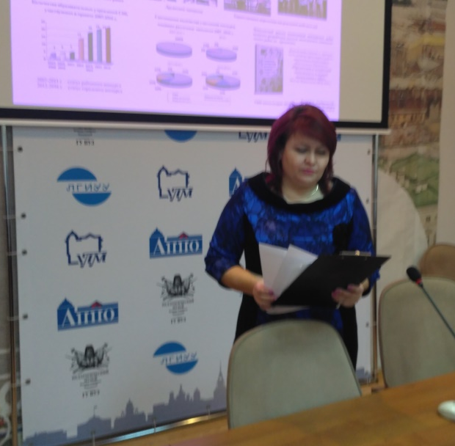
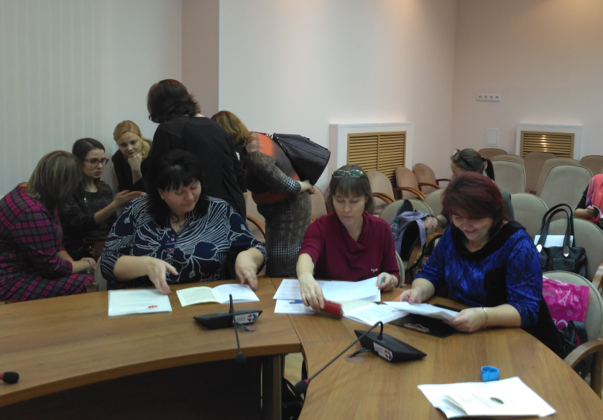
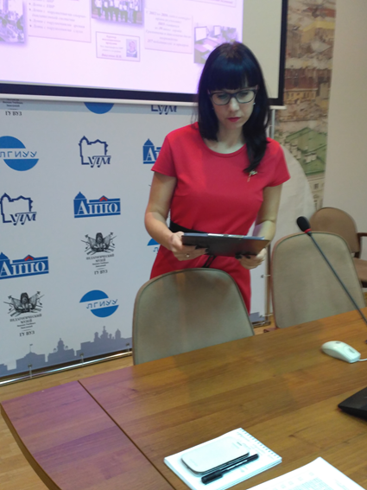
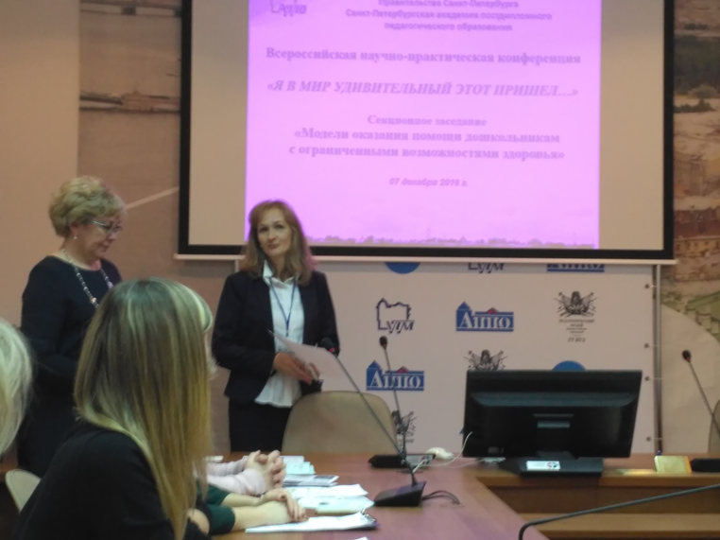
СПб АППО Институт Детства
Кафедра специальной (коррекционной) педагогики
Всероссийская научно-практическая конференция «Я в мир удивительный этот пришел…

Slide 3
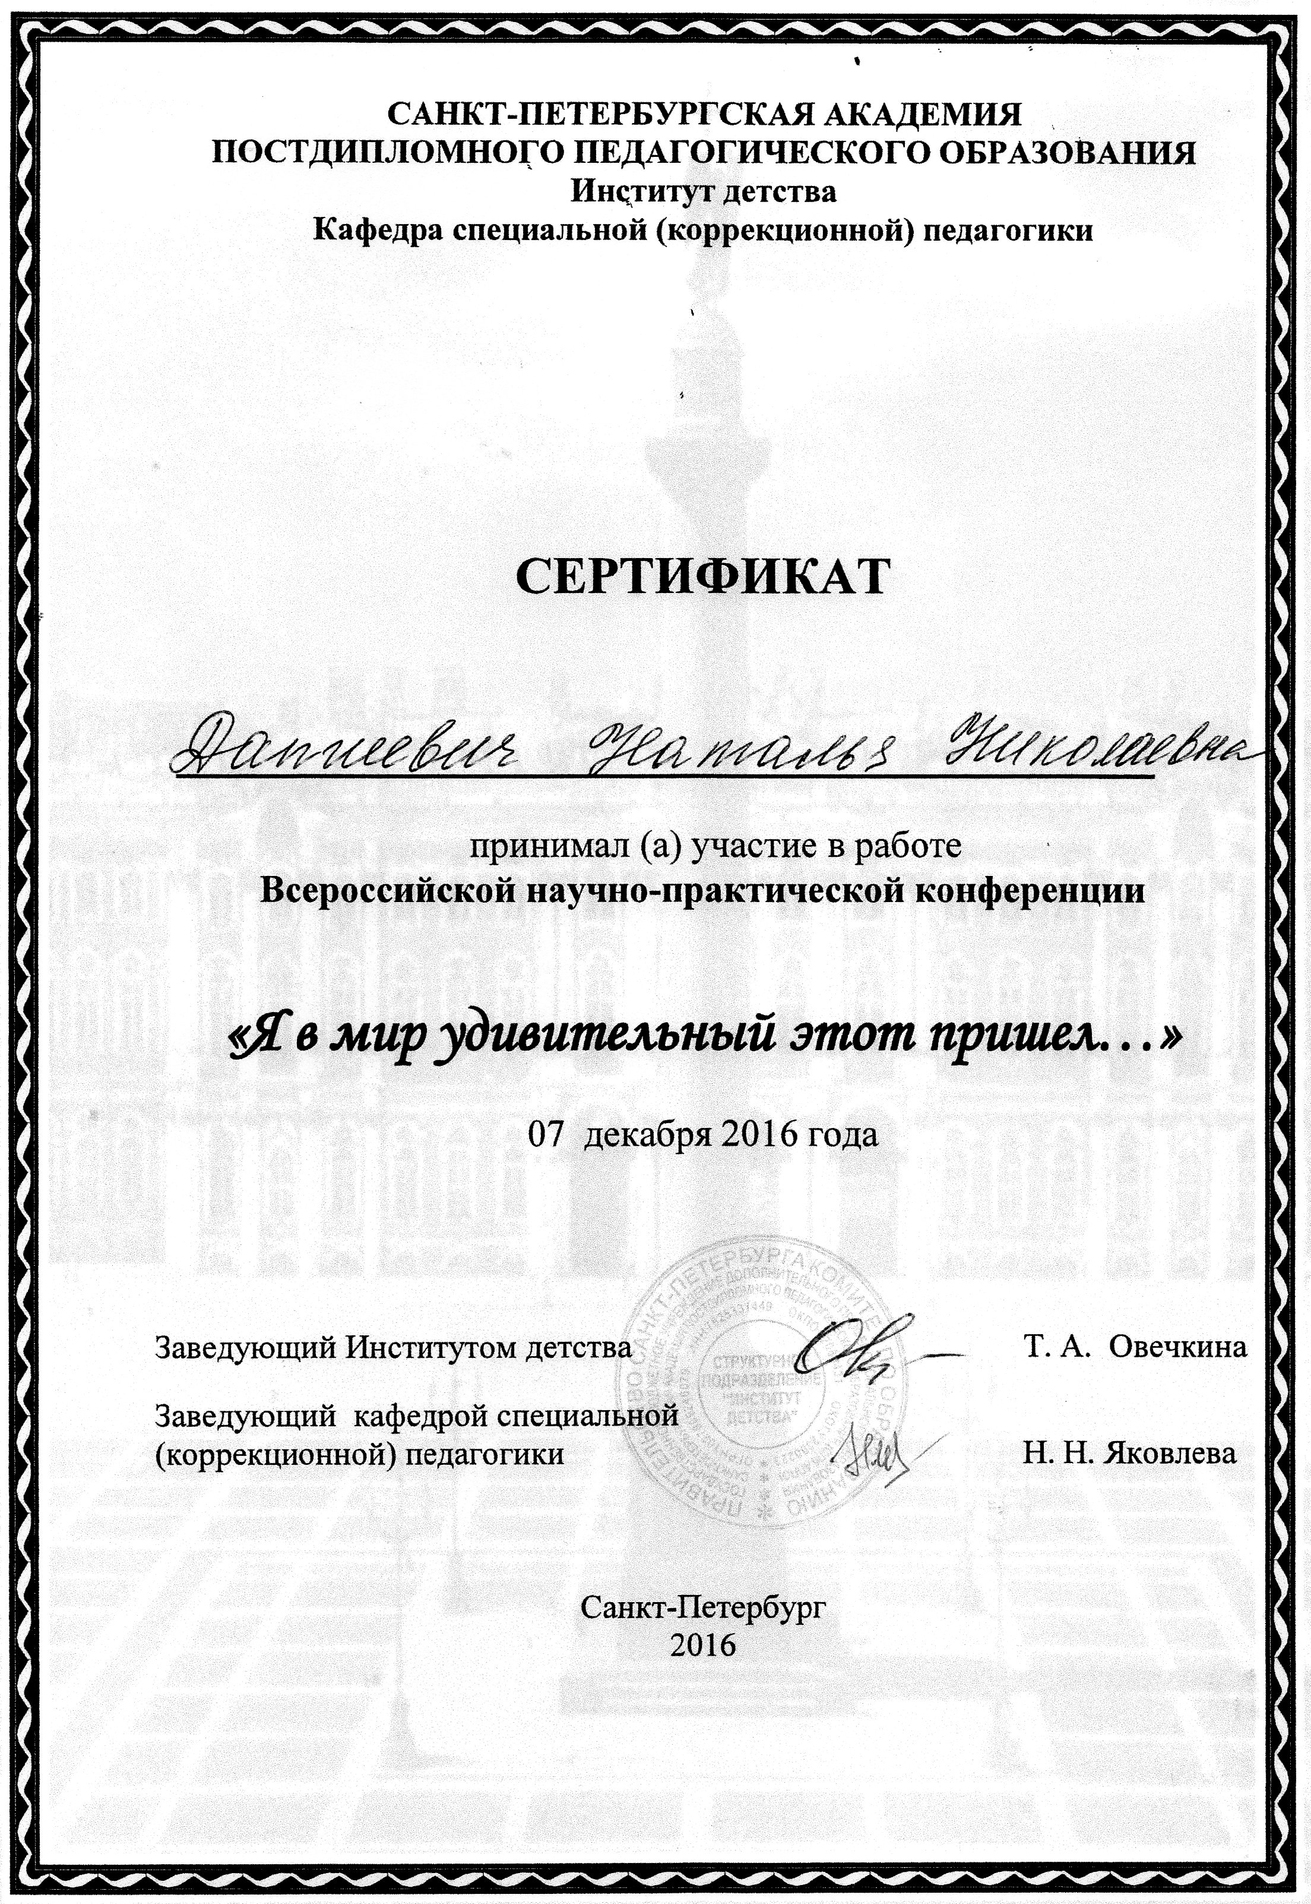
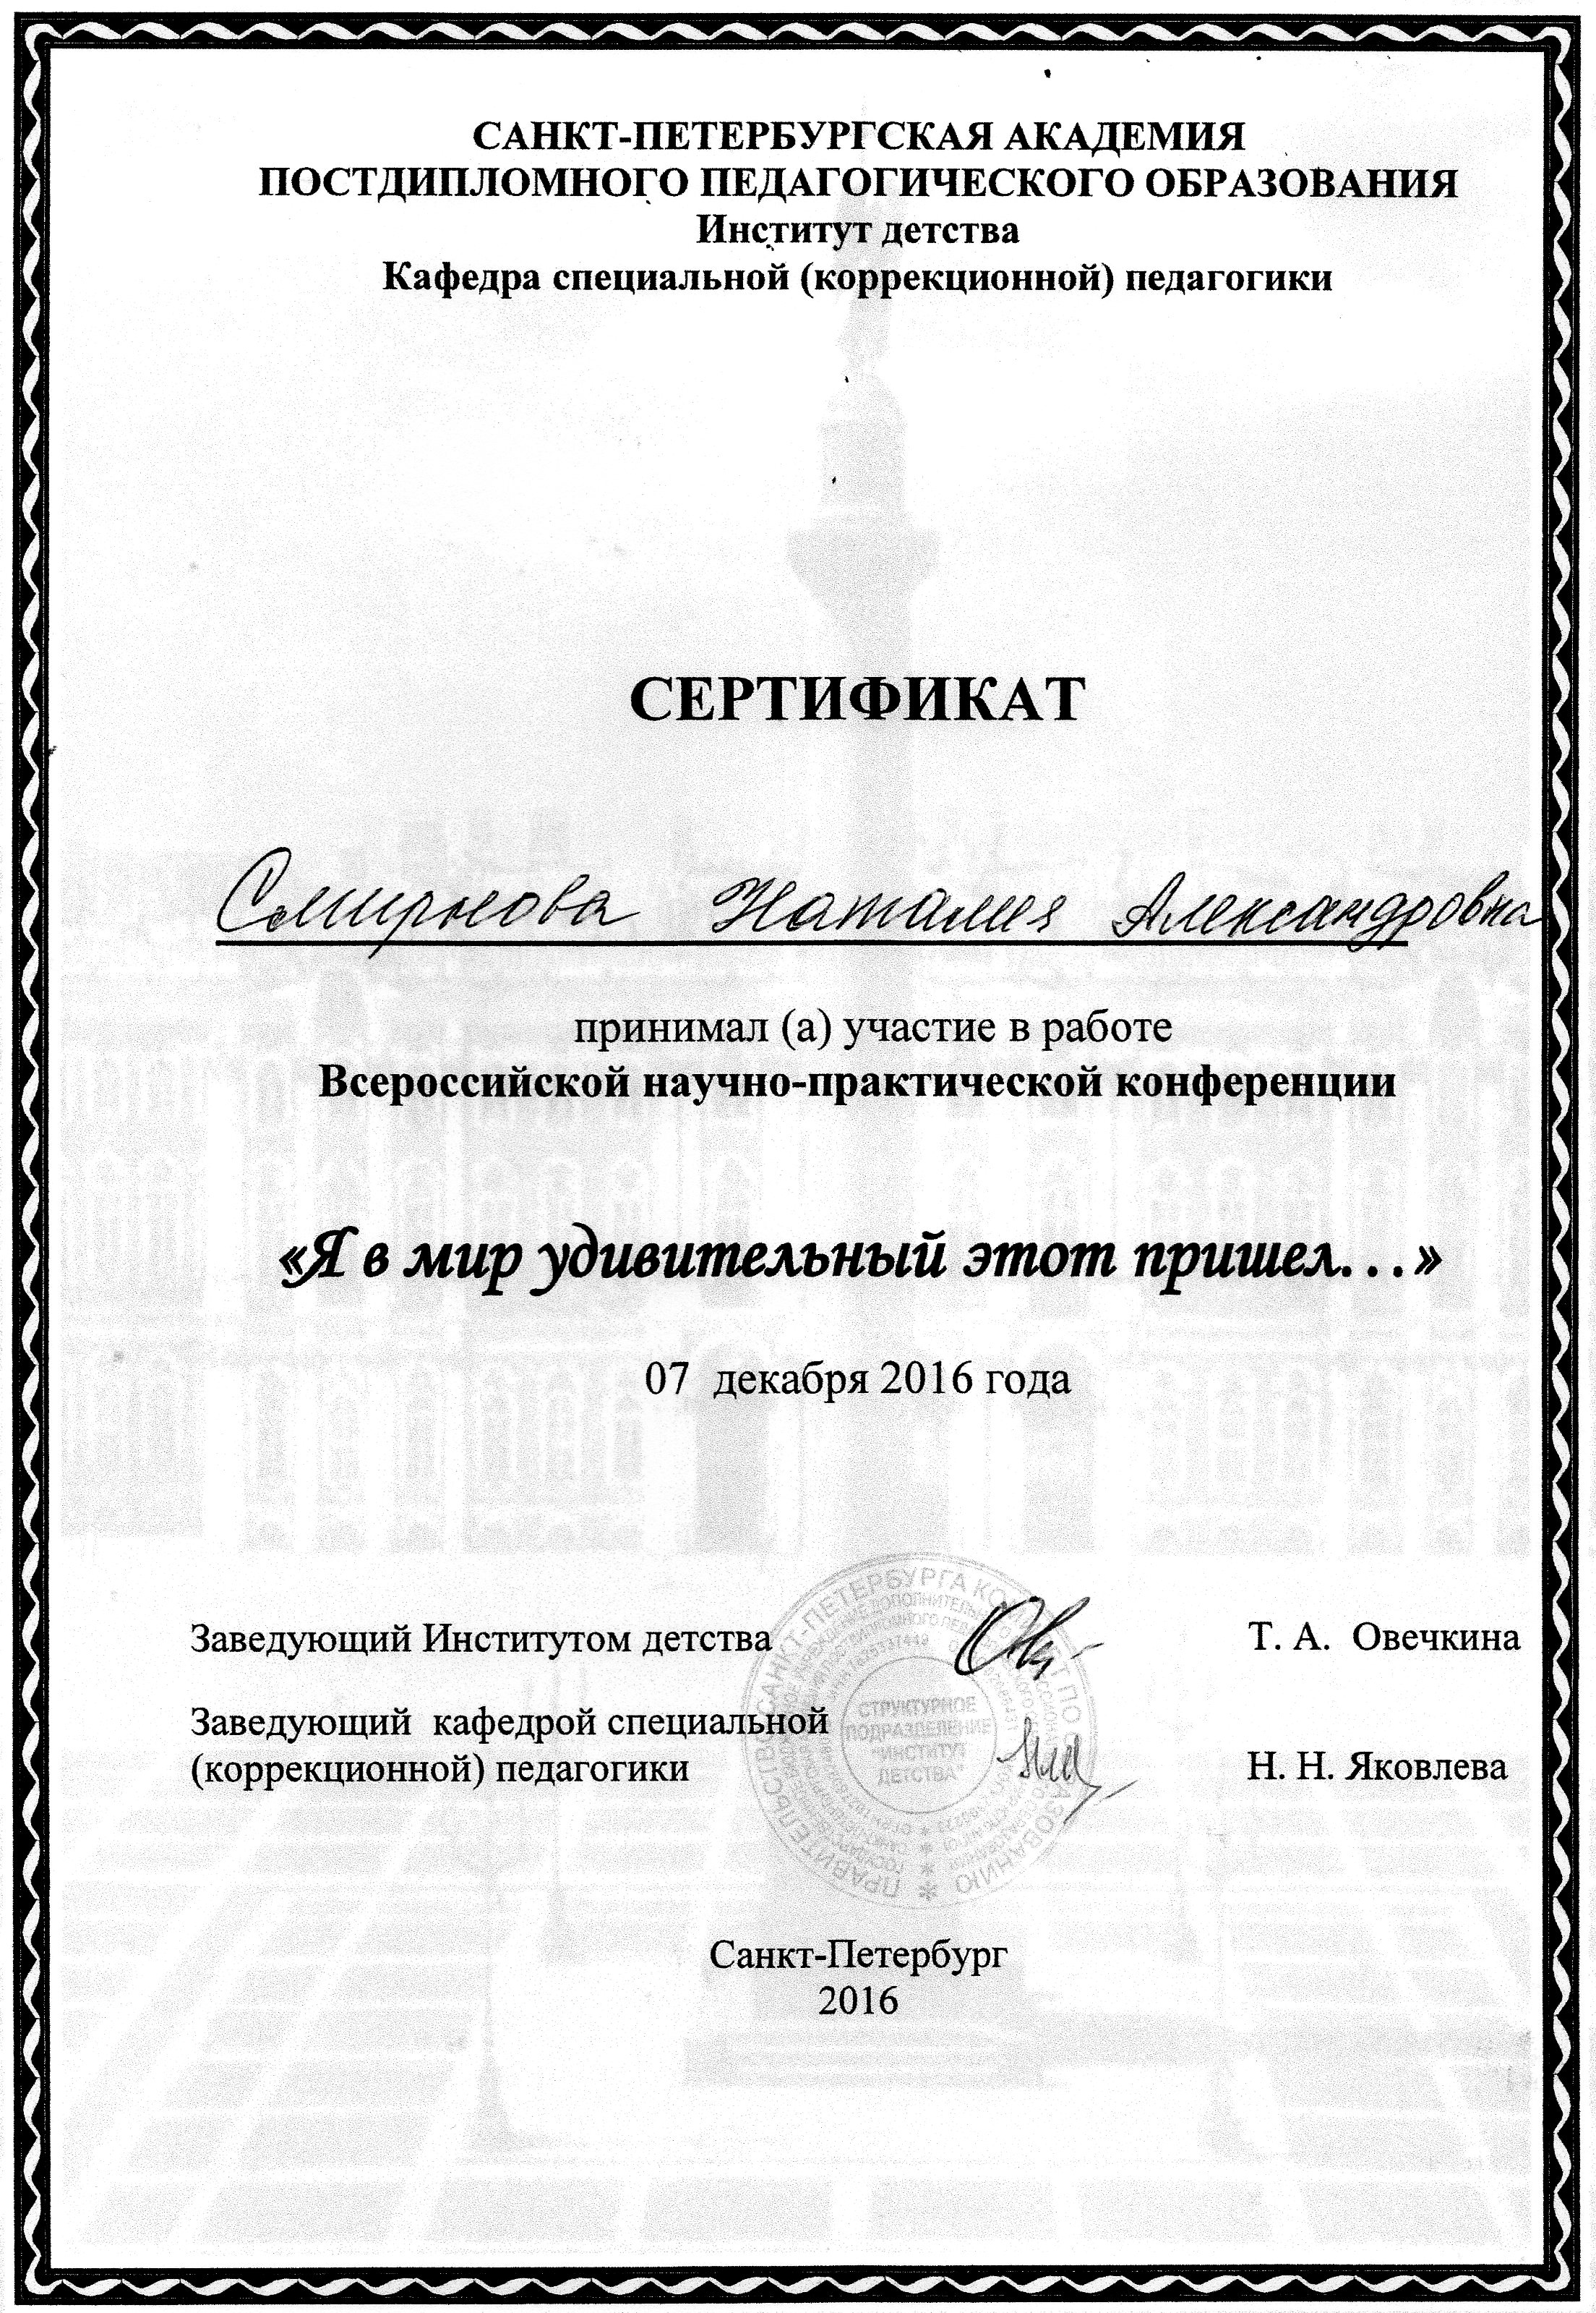
СПб АППО Институт Детства
Кафедра специальной (коррекционной) педагогики
Всероссийская научно-практическая конференция «Я в мир удивительный этот пришел…

